Slide 1

ΣΕΕΕΕΕΕΕΕΕΕΕ
ΣΕΜΙΝΑΡΙΟ CLOUD ENGINEERING 2024
ΟΜΑΔΑ 4

Slide 2
ΜΕΛΗ ΟΜΑΔΑΣ 4
ΔΑΜΙΑΝΙΔΟΥ ΓΕΩΡΓΙΑ
ΜΠΟΥΛΤΑΔΑΚΗΣ ΕΜΜΑΝΟΥΗΛ ΠΑΝΑΓΙΩΤΗΣ
ΠΑΠΑΝΩΤΑΣ ΘΩΜΑΣ ΒΑΣΙΛΕΙΟΣ
ΠΑΠΑΣΩΤΗΡΙΟΥ ΣΩΤΗΡΙΟΣ
ΣΔΟΓΓΟΥ ΣΤΑΥΡΟΥΛΑ

Slide 3
ΣΤΟΧΟΙ ΥΛΟΠΟΙΗΣΗΣ
Σχεδιασμός υλοποίησης μιας νέας υποδομής στο Microsoft Azure
Ασφάλεια και διαχείριση πρόσβασης
Εξασφάλιση αυθεντικοποίησης και εξουσιοδότησης όλων των εργαζομένων σε εσωτερικές και εξωτερικές υπηρεσίες με έμφαση στην MFA για τους χρήστες εκτός εταιρικού δικτύου και σε όλους τους διαχειριστές

Slide 4
Φιλοξενία ιστοσελίδας και δημοσίου API
Υλοποίηση υπηρεσιών φιλοξενίας της ιστοσελίδας της εταιρίας και του API, με αξιολόγηση επιδόσεων και της ασφάλειας αυτών των υπηρεσιών
Αποθήκευση και ανάκτηση δεδομένων
Σχεδιασμός και διαμόρφωση βάσεων δεδομένων για εσωτερικά δεδομένα της εταιρίας και αποθηκευτικών χώρων για αρχεία πολυμέσων και καταγραφής λαμβάνοντας υπόψη τον όγκο δεδομένων και τις ανάγκες πρόσβασης

Slide 5
Διαχείριση κόστους
Ανάπτυξη παρακολούθησης μιας στρατηγικής τιμολόγησης που θα επιτρέπει στην εταιρία να διαχωρίζει τις χρεώσεις για επιχειρησιακές και εσωτερικές λειτουργίες καθώς και να αξιολογήσει την οικονομική διαφορά μεταξύ cloud και on-premises λύσεις
Παρακολούθηση και διαχείριση έργου
Διαχωρισμός έργου για αποδοτικότερη οργάνωση και παρακολούθησης προόδου και δημιουργία τεκμηρίωσης που περιλαμβάνει διαγράμματα scripts κοστολόγηση

Slide 6
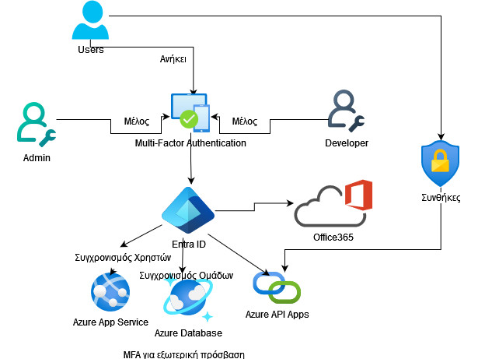
Διάγραμμα Αρχιτεκτονικής Azure
Χρήστες: εντάσσονται σε ένα σύστημα ταυτοποίησης
Διαχειριστής και προγραμματιστές: είναι ειδικοί ρόλοι που συμμετέχουν στην διαχείριση του συστήματος
Multi-Factor Authentication(MFA): χρησιμοποιείται για την ασφάλεια , εξασφαλίζει την πρόσβαση με πολλαπλά επίπεδα ταυτοποίησης και εφαρμόζεται για εξωτερική πρόσβαση
Entra ID:κεντρικό σύστημα ταυτοποίησης όπου συνδέεται με άλλες υπηρεσίες και συγχρονίζει χρήστες και ομάδες

Slide 7
Διάγραμμα Αρχιτεκτονικής Azure
Office 365 : συνδέεται με το Entra ID για τον έλεγχο πρόσβασης
Azure App Service , Azure DataBase ,Azure API Apps: χρησιμοποιούν το Entra ID για την διαχείριση ταυτοποίησης και πρόσβασης και περιλαμβάνουν συγχρονισμό χρηστών , ομάδων για την ομαλή συνεργασία
Συνθήκες : καθορίζονται συγκεκριμένες συνθήκες που ενεργοποιούνται σε περίπτωση εξωτερικής πρόσβασης ή άλλων συνθηκών

Slide 8
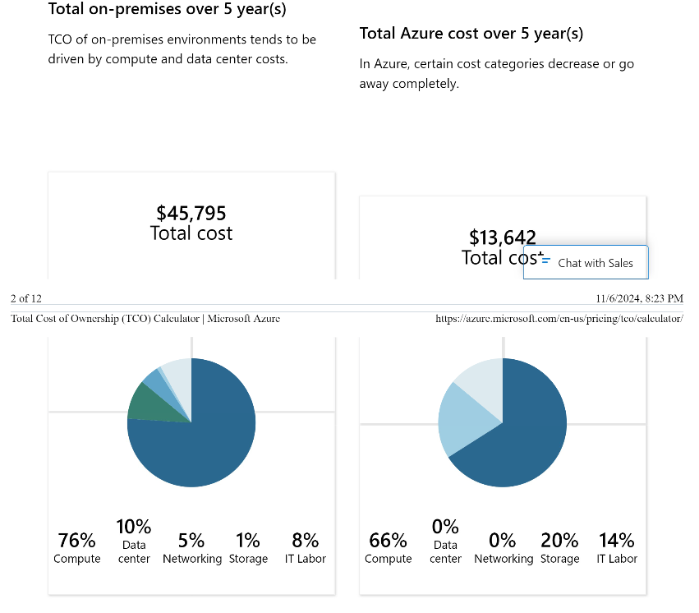
ΣΥΓΚΡΙΣΗ ΚΟΣΤΟΥΣ ΥΠΗΡΕΣΙΩΝ

Slide 9
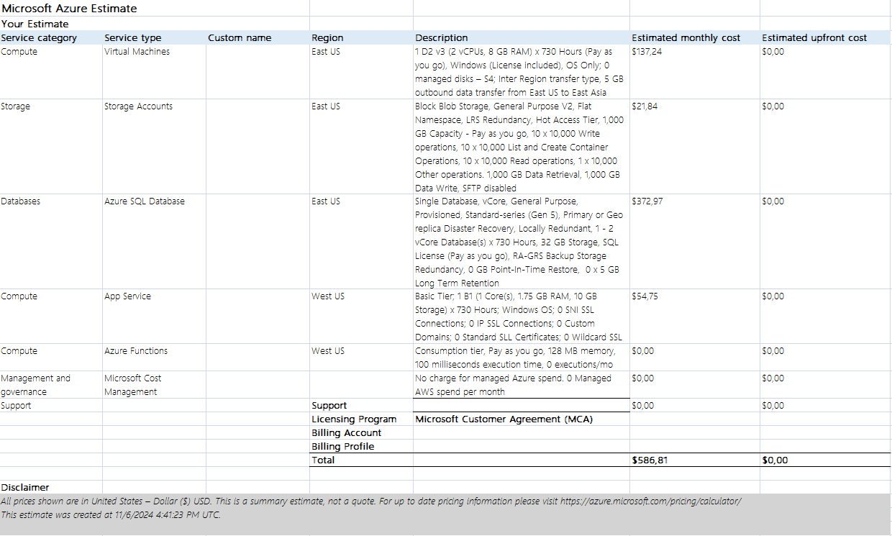
Υπολογισμός Μηνιαίων Εξόδων

Slide 10
ΕΠΕΡΧΟΜΕΝΕΣ ΑΛΛΑΓΕΣ
ΜΕΙΩΣΗ ΚΟΣΤΟΥΣ
ΕΜΒΑΘΥΝΣΗ ΣΤΗΝ ΑΤΟΜΙΚΗ ΕΞΕΛΙΞΗ ΣΤΟ AZURE
ΒΕΛΤΙΣΤΟΠΟΙΗΣΗ ΤΗΣ ΤΡΕΧΟΥΣΑΣ ΑΡΧΙΤΕΚΤΟΝΙΚΗΣ

Slide 11
ΤΕΛΟΣ!
GitHub: https://github.com/emboult/Cloud-Engineering-Team-4

